Slide 1
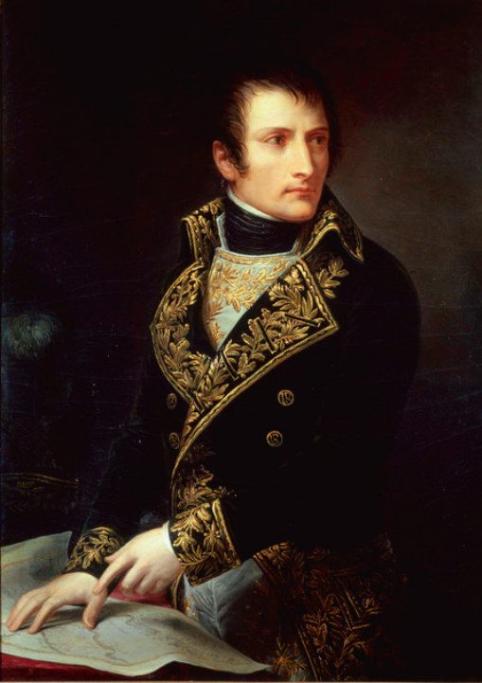
Dall’assolutismo all’età napoleonica
Unità 1
CAPITOLO
7
L’età napoleonica
Milano, Museo del Risorgimento/Opera in Pubblico Dominio
1

Slide 2
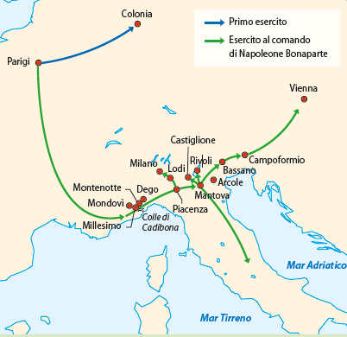
Dall’assolutismo all’età napoleonica
Unità 1
L’età napoleonica
Capitolo 7
1. Le imprese del generale Napoleone Bonaparte
Tra il 1795 e il 1796
la Francia condusse una campagna militare contro l’Austria
un esercito puntò su Vienna passando dalla Germania
sconfitto
un esercito scese in Italia e attaccò da sud le forze austriache e piemontesi
guidato dal giovane generale corso NAPOLEONE BONAPARTE
sconfisse austriaci e piemontesi
e occupò l’intera ITALIA SETTENTRIONALE
nel 1797
Le vittorie napoleoniche
fu firmata la pace con l’Austria
con il TRATTATO DI CAMPOFORMIO
la Francia ottenne BELGIO e LOMBARDIA
Venezia fu ceduta all’Austria
in cambio
2

Slide 3
Dall’assolutismo all’età napoleonica
Unità 1
L’età napoleonica
Capitolo 7
In Italia
sorsero le repubbliche sorelle della Francia
nel 1797
sorse la REPUBBLICA CISALPINA
Lombardia, parte del Veneto, Emilia
nel 1797
sorse la REPUBBLICA LIGURE
nel 1798
il Papa fu cacciato da Roma
sorse la REPUBBLICA ROMANA
nel 1799
sorse la REPUBBLICA PARTENOPEA
nel 1799
il Regno di Savoia e fu annesso alla Francia
nel 1799
la Toscana fu occupata dalle forze francesi
l’Italia era diventata un possedimento francese
3

Slide 4
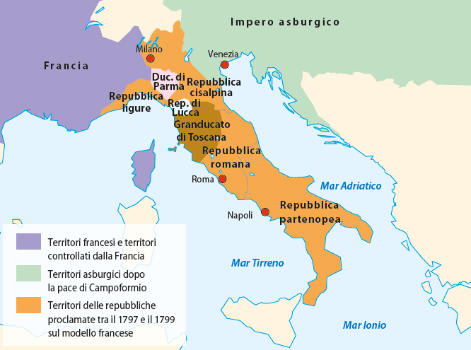
Dall’assolutismo all’età napoleonica
Unità 1
L’età napoleonica
Capitolo 7
L’Italia nel 1799
diffuse i princìpi rivoluzionari
La dominazione francese
comportò saccheggi e violenze ai danni della popolazione
molti videro la Francia non come una liberatrice, ma come una conquistatrice
4

Slide 5
Dall’assolutismo all’età napoleonica
Unità 1
L’età napoleonica
Capitolo 7
Dopo la sconfitta dell’Austria
l’unica potenza ancora in guerra con la Francia era la Gran Bretagna
che non poteva essere invasa perché era protetta da un flotta potente
Napoleone decise di colpirla in EGITTO
dove transitavano i rifornimenti inglesi provenienti dall’oceano indiano
nel maggio 1798
i francesi annientarono le forze egiziane
nella BATTAGLIA DELLE PIRAMIDI
la flotta inglese distrusse quella francese
Napoleone rimase bloccato in Egitto
le potenze europee ne approfittarono per creare una nuova COALIZIONE ANTIFRANCESE
il 9 novembre 1799
Napoleone tornò in Francia e ne assunse la guida
con un COLPO DI STATO
la Rivoluzione francese era finita
5

Slide 6
Dall’assolutismo all’età napoleonica
Unità 1
L’età napoleonica
Capitolo 7
2. Dal consolato all’impero
Dopo il colpo di Stato
il governo fu affidato a tre consoli
Napoleone fu proclamato PRIMO CONSOLE
fece approvare una
NUOVA COSTITUZIONE
che gli conferiva poteri enormi
per consolidare il suo potere decise di attaccare l’Austria
il 4 giugno 1800
sconfisse le truppe austriache a MARENGO
l’Austria restituì alla Francia la Repubblica Cisalpina
Nel 1802
Napoleone fu proclamato CONSOLE A VITA
instaurò una DITTATURA
6

Slide 7
Dall’assolutismo all’età napoleonica
Unità 1
L’età napoleonica
Capitolo 7
Per consolidare il suo potere
represse duramente ogni opposizione
potenziò la polizia e limitò la libertà di stampa
governò attraverso uomini di sua fiducia
PREFETTI
stipulò un concordato con il papa
cessarono i contrasti sorti durante la Rivoluzione
emanò il CODICE CIVILE
che affermava
la libertà personale e religiosa
la separazione tra Stato e Chiesa
la tutela della proprietà privata
l’abolizione dei diritti feudali
l’istituzione del matrimonio civile
la reintroduzione della schiavitù nelle colonie
7

Slide 8
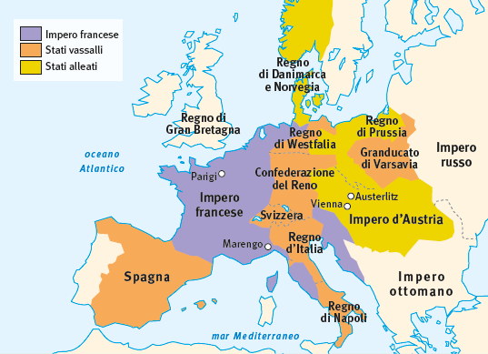
Dall’assolutismo all’età napoleonica
Unità 1
L’età napoleonica
Capitolo 7
Il 2 dicembre 1804
L’Europa napoleonica nel 1810
con diritto di trasmettere il titolo a un erede maschio
Napoleone fu proclamato IMPERATORE
nel 1805
assunse il titolo di RE D’ITALIA
la Francia fu sconfitta dal Regno Unito nella battaglia navale di
CAPO TRAFALGAR
nel 1805
nacque una nuova COALIZIONE ANTIFRANCESE
Tra il 1805 e il 1809
Napoleone ottenne moltissime vittorie sulla terra ferma
nel giro di quattro anni l’Europa occidentale cadde sotto il controllo francese
creò Stati vassalli affidati a membri della sua famiglia
nel 1810
Napoleone ripudiò la prima moglie Giuseppina
sposò MARIA LUISA D’AUSTRIA figlia dell’imperatore austriaco
8

Slide 9
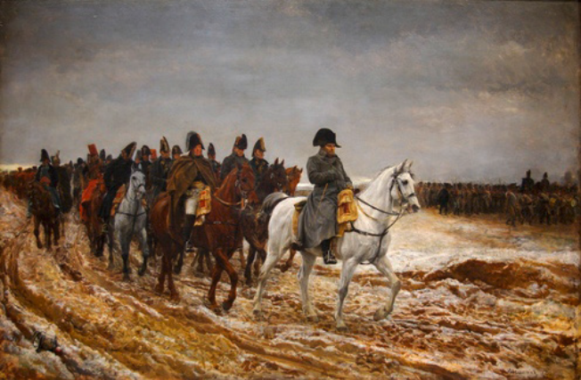
Dall’assolutismo all’età napoleonica
Unità 1
L’età napoleonica
Capitolo 7
3. La sconfitta
Il Regno Unito era ancora in guerra con la Francia
nel 1806
Napoleone impose il BLOCCO CONTINENTALE
vietando agli Stati europei di avere scambi commerciali con i porti britannici
nel 1812
la Russia infranse il blocco
Napoleone decise di invadere la Russia
le truppe russe si ritirarono senza combattere, facendo terra bruciata
le armate francesi rimasero senza cibo
quando arrivò l’inverno russo furono costrette a ritirarsi
9
Parigi, Musée d'Orsay/Wikimedia Commons Pubblico Dominio

Slide 10
Dall’assolutismo all’età napoleonica
Unità 1
L’età napoleonica
Capitolo 7
Alla notizia della sconfitta subita in Russia
si formò la SESTA COALIZIONE ANTIFRANCESE
nel 1813
nel maggio 1814
Napoleone fu sconfitto a Lipsia
Napoleone fu esiliato all’ISOLA D’ELBA
in Francia fu restaurata la monarchia
sul trono salì LUIGI XVIII, fratello di Luigi XVI
il 1 marzo 1815
Napoleone tornò al potere
il 15 giugno 1815
Napoleone fu sconfitto a WATERLOO
fu mandato in esilio a Sant’Elena
dove morì il
5 maggio 1821
10

